Slide 1


Математика
Розділ 7. Повторення та узагальнення вивченого
Сьогодні
Урок
№156
Розв’язування задач. Дії з іменованими числами

Slide 2
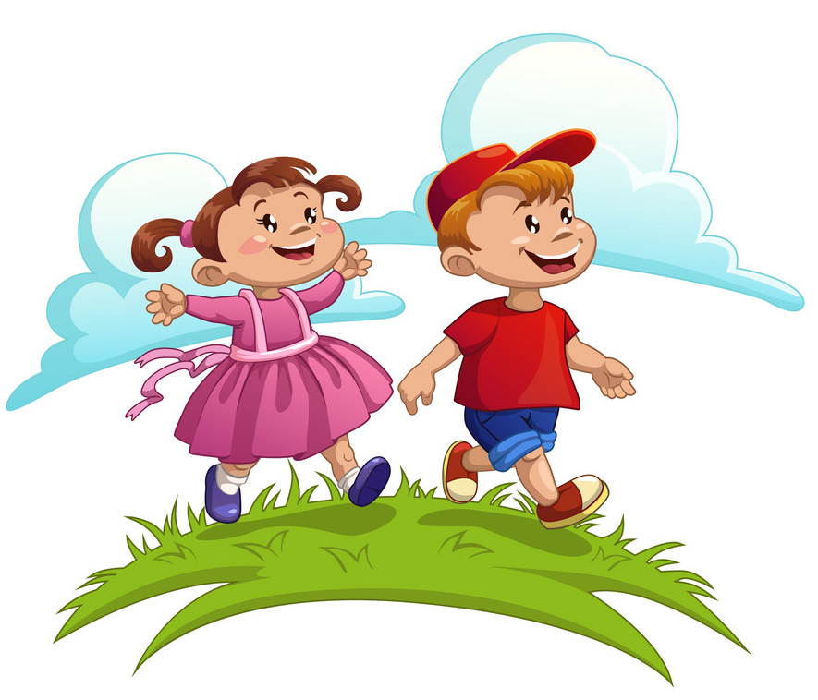
Сьогодні
20.05.2022
Організація класу.
Не урок, а справжнє свято,
Бо полинем у світи.
Мандруватимем завзято,
Юний друже, я і ти.
У поході будь уважним,
Добре думай, не спіши!
Знай, що вчитись завжди важко,
Легше буде у житті!

Slide 3
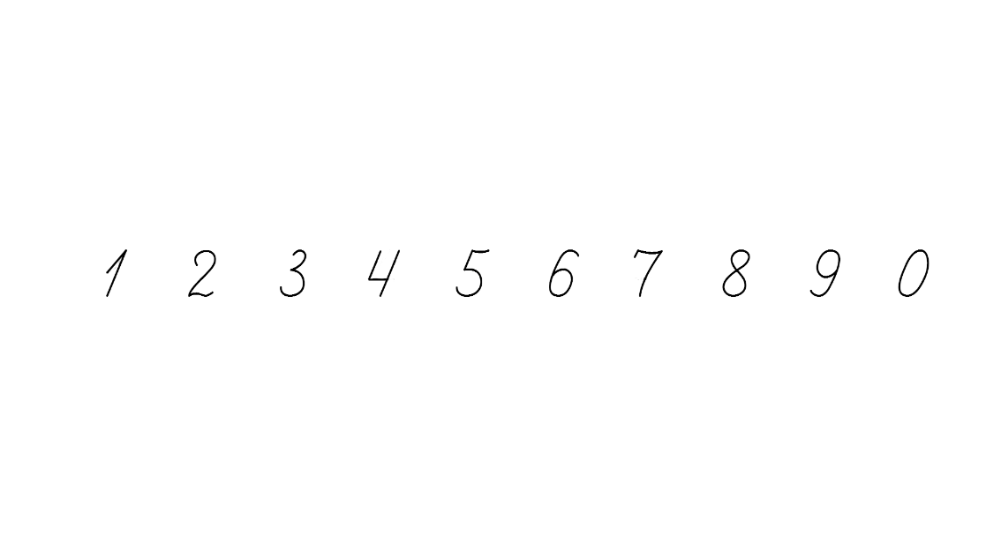

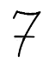
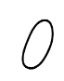
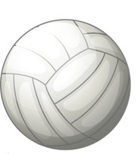
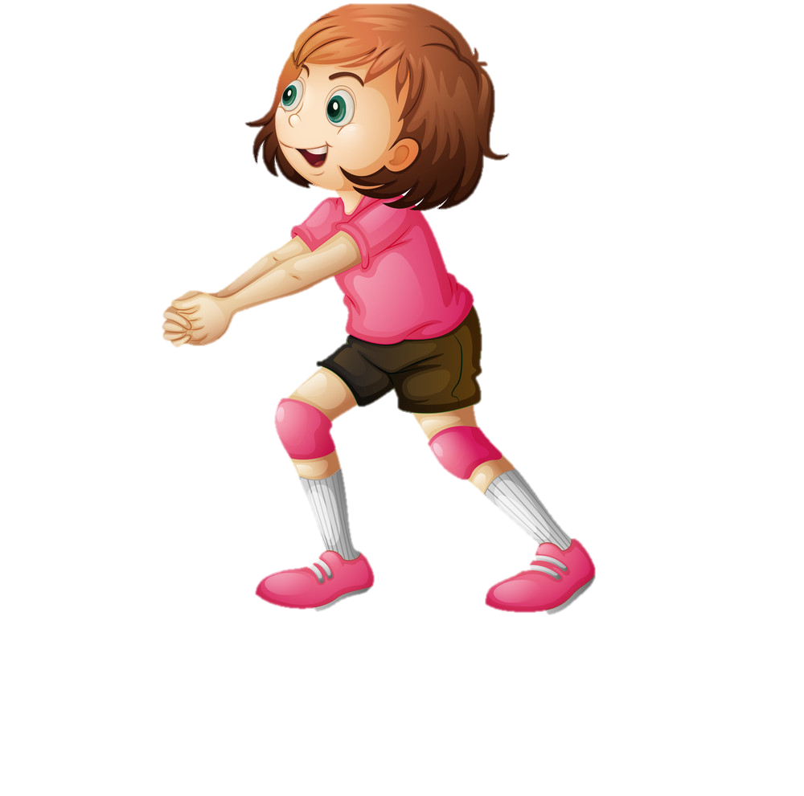
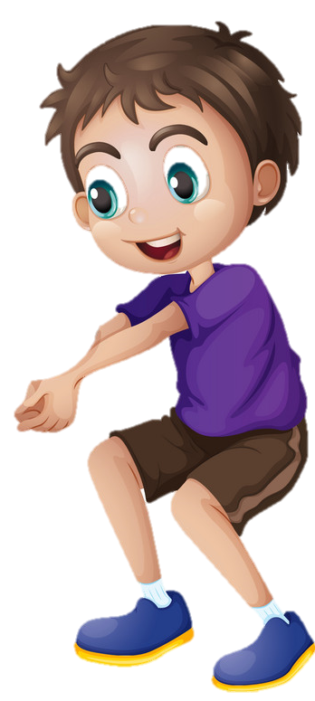
Сьогодні
20.05.2022
Хлопчик та дівчинка відпрацьовували передачі м’яча. За кожен правильно відбитий м’яч вони заробляли бали. Скільки балів заробив кожен з них?
6
Бали:
Бали:
31:5
6
(ост.1)

Slide 4
Сьогодні
20.05.2022
Хлопчик та дівчинка відпрацьовували передачі м’яча. За кожен правильно відбитий м’яч вони заробляли бали. Скільки балів заробив кожен з них?
6
5
Бали:
Бали:
46:9
5
(ост.1)

Slide 5
Сьогодні
20.05.2022
Хлопчик та дівчинка відпрацьовували передачі м’яча. За кожен правильно відбитий м’яч вони заробляли бали. Скільки балів заробив кожен з них?
6
4
5
Бали:
Бали:
18:4
4
(ост.2)

Slide 6
Сьогодні
20.05.2022
Хлопчик та дівчинка відпрацьовували передачі м’яча. За кожен правильно відбитий м’яч вони заробляли бали. Скільки балів заробив кожен з них?
6
4
5
3
Бали:
Бали:
15:4
3
(ост.3)

Slide 7
Сьогодні
20.05.2022
Хлопчик та дівчинка відпрацьовували передачі м’яча. За кожен правильно відбитий м’яч вони заробляли бали. Скільки балів заробив кожен з них?
6
4
6
5
3
Бали:
Бали:
20:3
6
(ост.2)

Slide 8
Сьогодні
20.05.2022
Хлопчик та дівчинка відпрацьовували передачі м’яча. За кожен правильно відбитий м’яч вони заробляли бали. Скільки балів заробив кожен з них?
6
4
6
5
3
4
Бали:
Бали:
34:8
4
(ост.2)

Slide 9
Сьогодні
20.05.2022
Хлопчик та дівчинка відпрацьовували передачі м’яча. За кожен правильно відбитий м’яч вони заробляли бали. Скільки балів заробив кожен з них?
6
4
6
6
5
3
4
Бали:
Бали:
19:3
6
(ост.1)

Slide 10
Сьогодні
20.05.2022
Хлопчик та дівчинка відпрацьовували передачі м’яча. За кожен правильно відбитий м’яч вони заробляли бали. Скільки балів заробив кожен з них?
6
4
6
6
5
3
4
8
Бали:
Бали:
41:5
8
(ост.1)

Slide 11
Сьогодні
20.05.2022
Хлопчик та дівчинка відпрацьовували передачі м’яча. За кожен правильно відбитий м’яч вони заробляли бали. Скільки балів заробив кожен з них?
6
4
6
6
5
3
4
8
Бали:
Бали:
22
20
>

Slide 12

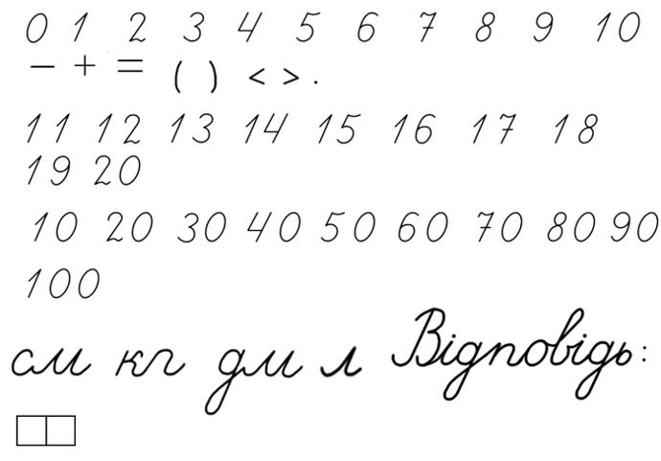
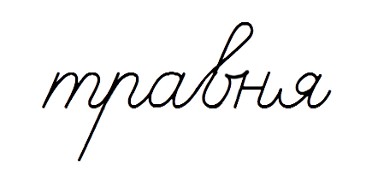
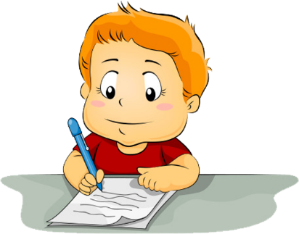

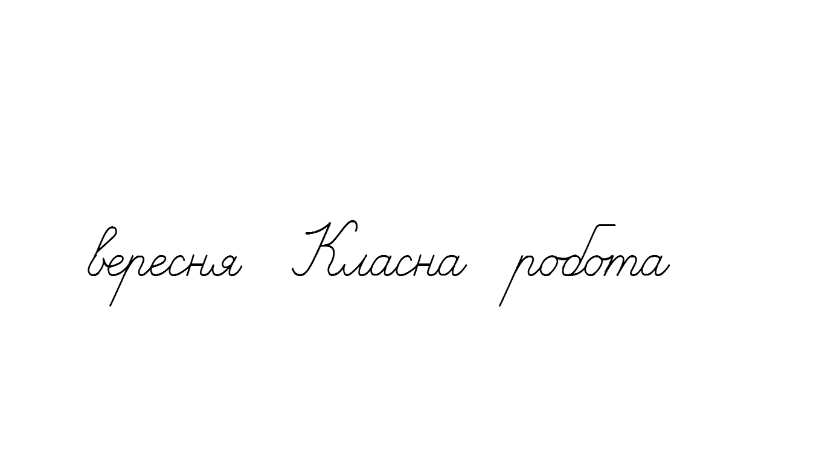
Сьогодні
20.05.2022
Каліграфічна хвилинка
Запишіть каліграфічно суму балів, що отримали діти.

Slide 13

=
˗
+
∙
:
Сьогодні
Обчисли вирази
20.05.2022
∙
+
∙
=
:
:
(
)
=
-
∙
=
:
:
)
(
=
+
∙
=
Підручник.
Номер
682
:
+
=

Slide 14
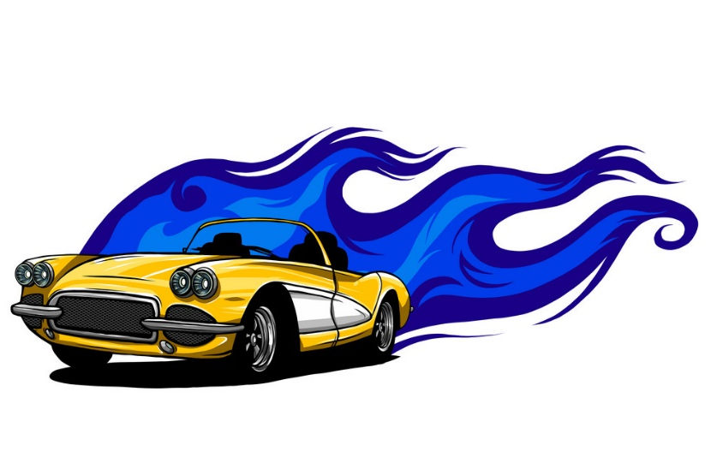
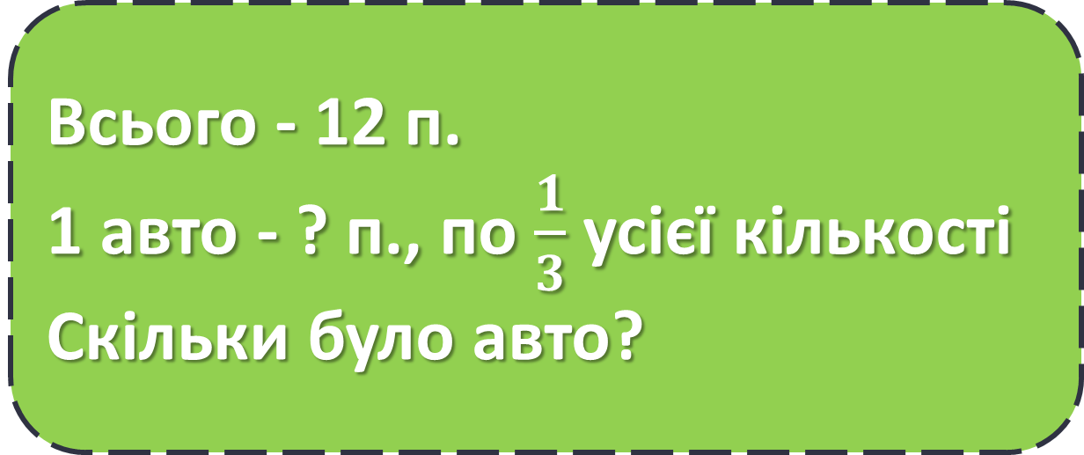
=
˗
+
∙
:
Сьогодні
Розв’яжи задачу
20.05.2022
Всього - 12 п.
1 авто - ? п., по $\frac{1}{3}$ усієї кількості Скільки було авто?
Підручник.
Номер
683

Slide 15

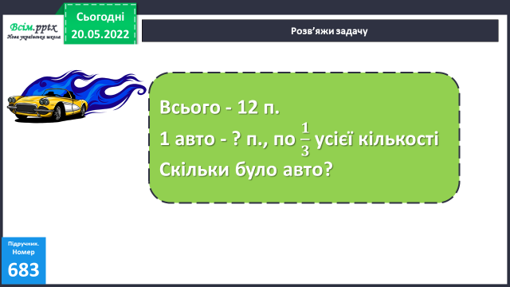

=
˗
+
∙
:
Сьогодні
Розв’яжи задачу
20.05.2022
1)
:
=
(п.) - в 1 авто.
2)
:
=
(авт.)
Відповідь: 4 пасажири було в кожному авто; всього було 3 авто.
Підручник.
Номер
683

Slide 16

=
˗
+
∙
:
Сьогодні
Обчисли вирази з іменованими числами
20.05.2022
2 ц 30 кг + 3 ц 50 кг
5 ц 80 кг
5 м 6 дм + 15 дм
5 м 21 дм
7 м 1 дм
Підручник.
Номер
684

Slide 17
=
˗
+
∙
:
Сьогодні
Обчисли вирази з іменованими числами
20.05.2022
1 год – 20 хв
40 хв
4 ц 10 кг – 1 ц 20 кг
Підручник.
Номер
684
2 ц 90 кг
Підручник.
Сторінка
111

Slide 18
=
˗
+
∙
:
Сьогодні
Обчисли вирази з іменованими числами
20.05.2022
15 м 40 см – 3 м 4 дм
12 м
3 год 40 хв + 50 хв
Підручник.
Номер
684
4 год 30 хв
Підручник.
Сторінка
111

Slide 19

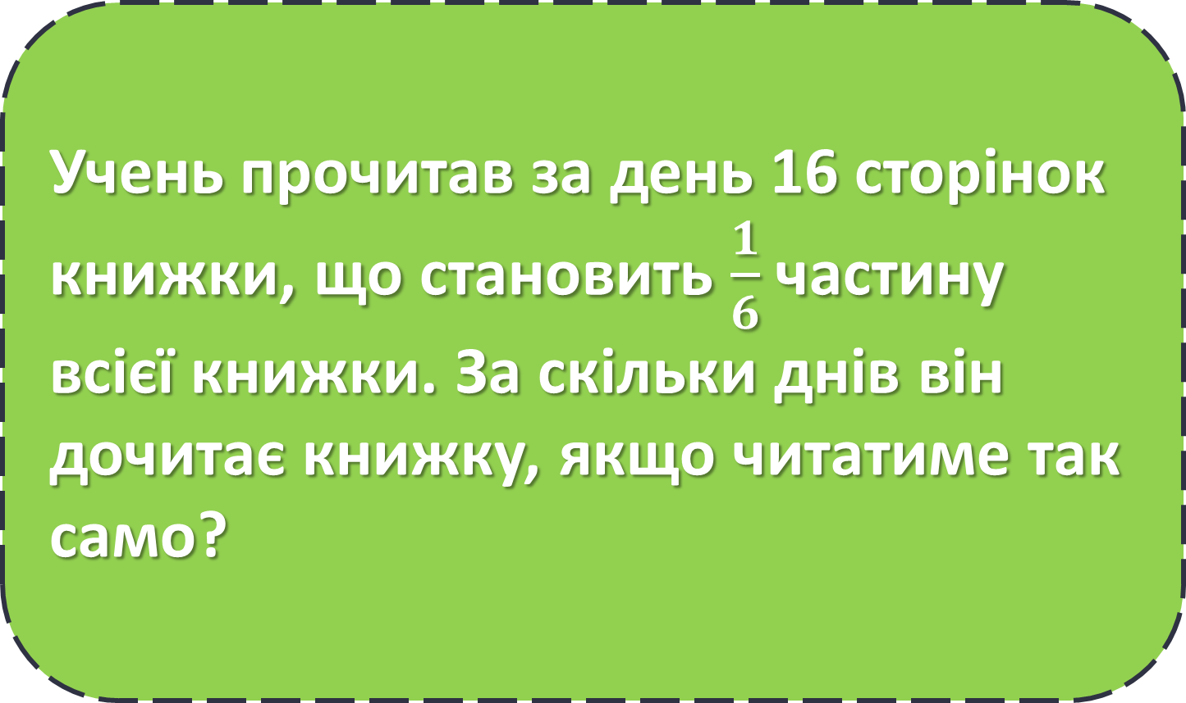
=
˗
+
∙
:
Сьогодні
Розв’яжи задачу
20.05.2022
Учень прочитав за день 16 сторінок книжки, що становить $\frac{1}{6}$ частину всієї книжки. За скільки днів він дочитає книжку, якщо читатиме так само?

Slide 20
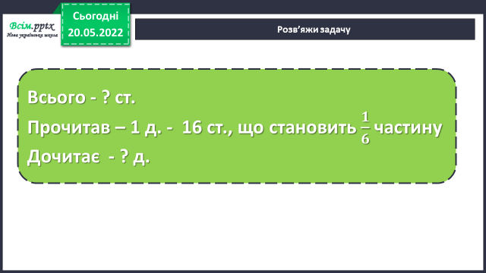
=
˗
+
∙
:
Сьогодні
Розв’яжи задачу
20.05.2022
1)
∙
=
(ст.) - всього в книжці.
2)
-
=
(ст.) – залишилось прочитати.
3)
:
=
(дн.)
Відповідь: за 5 днів учень дочитає книжку.

Slide 21

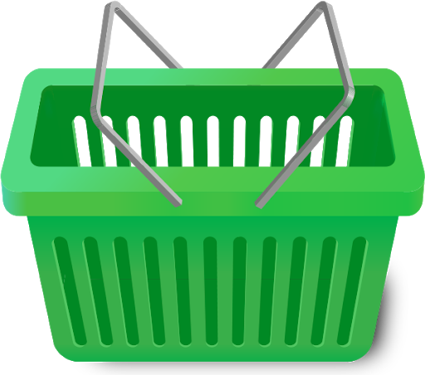
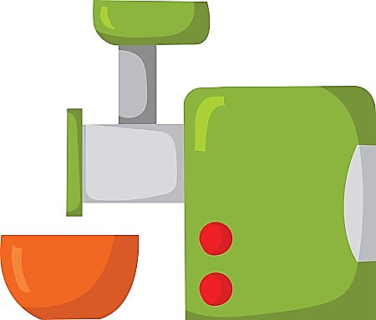
Сьогодні
20.05.2022
Вправа «Ранець – м'ясорубка – кошик»
корисні
знання
над цим варто замислитися
це мені потрібно

Slide 22

Сьогодні
20.05.2022
Домашнє завдання
Обчислити
приклади № 689.

